Slide 1
Муниципальное дошкольное образовательное учреждение «Детский сад комбинированного вида №10» г.Всеволожска
Презентация к квест-игре «Мой веселый звонкий мяч»
Подготовили
педагоги группы №7:
Юлдашбаева Е.П.
Муратова Н.В.
Снимщикова Т.А.

Slide 2
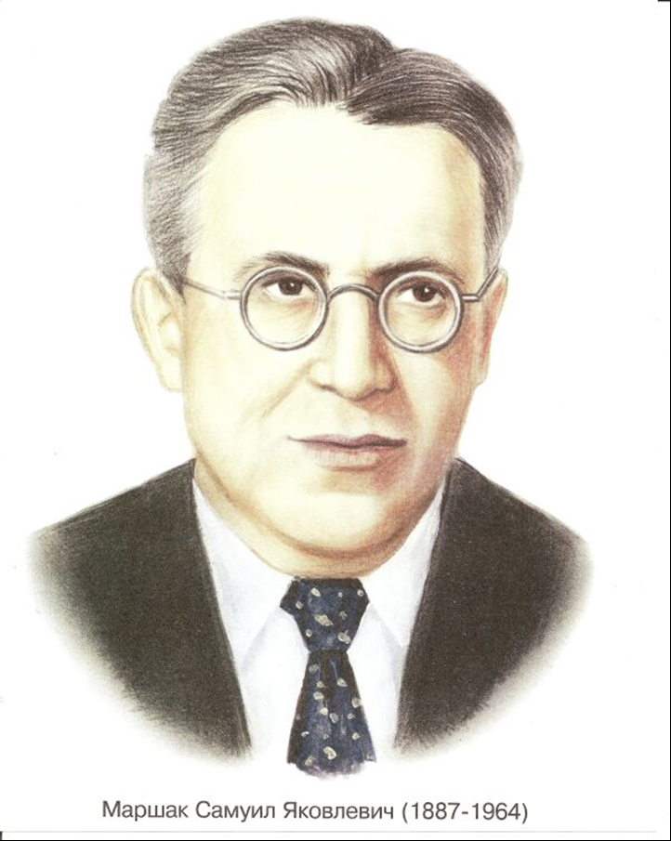

Slide 3
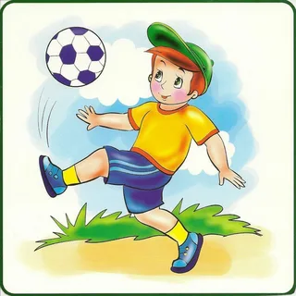

Slide 5
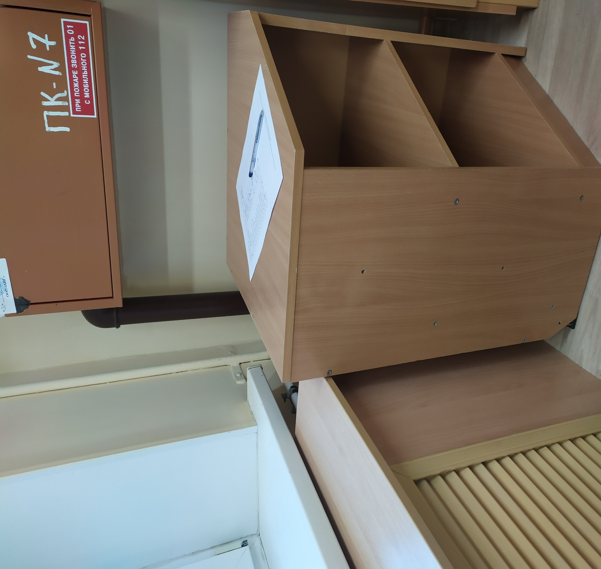

Slide 6
